Slide 1
Habsburská monarchia v novoveku
Moháčska katastrofa - 150 rokov pod tureckou nadvládou

Slide 2
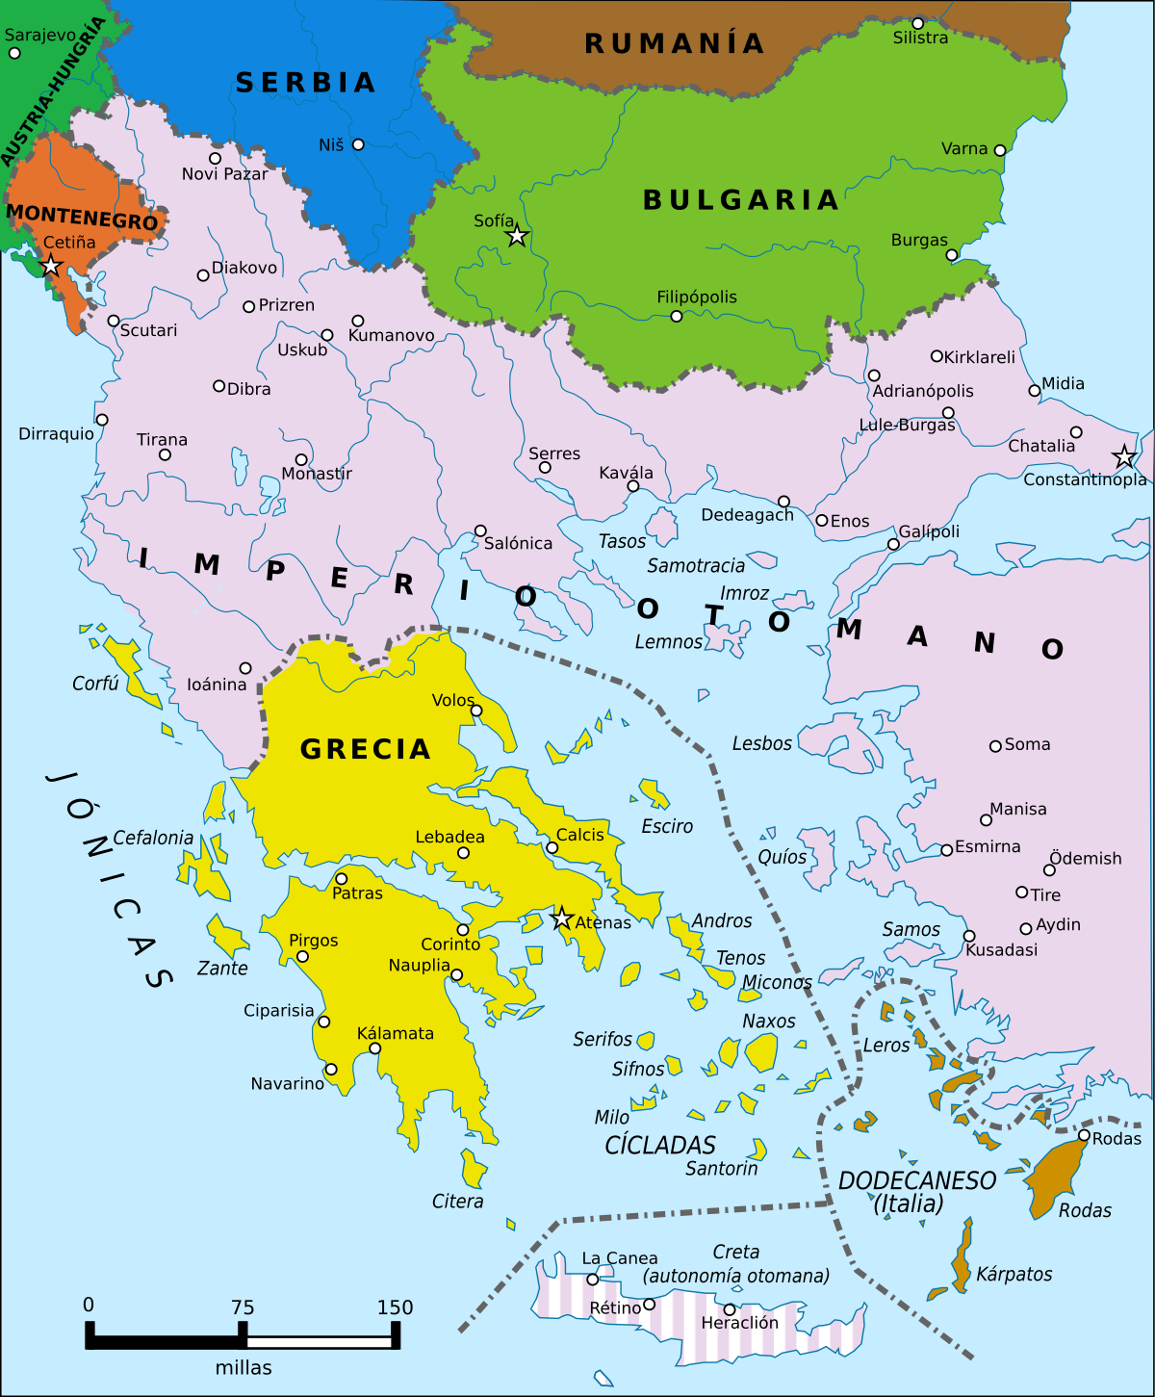
Osmanská ríša
(ružové políčka)

Slide 3
Uhorsko a turecký vpád
Uhorsko podceňovalo silu Osmanskej ríše (kým ho Turci nenapadli)
Turci vtrhli do krajiny v roku 1526
najväčšia bitka sa odohrala pri Moháči
v bitke prišiel o život aj panovník Uhorska - Ľudovít II. Jagelovský (mal len 20 rokov)
Turci tak začali dobýjať zvyšok Maďarského kráľovstva
Turkov viedol Sulejman I. (nedávno o ňom dávali aj turecký seriál)

Slide 4
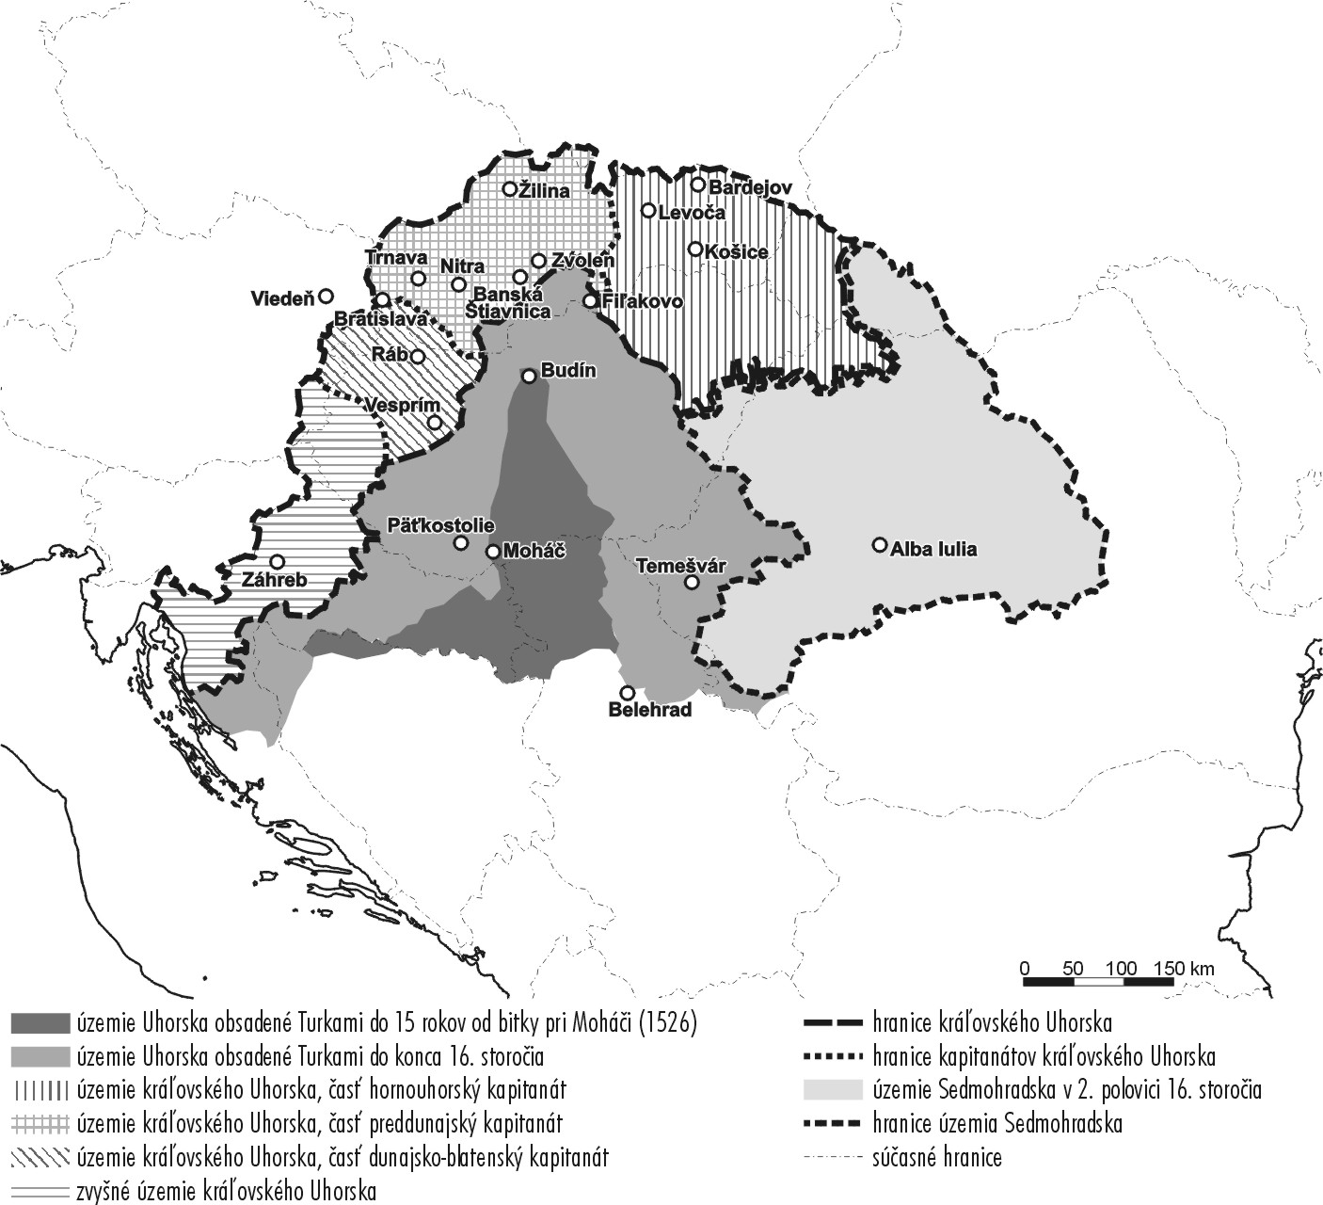
Časť krajiny obsadená Turkami
tmavosivá časť (Turci)
svetlosivá: zvyšok Uhorska
pruhovaná: Habsburgovci
svetlá: Zápoľský

Slide 5
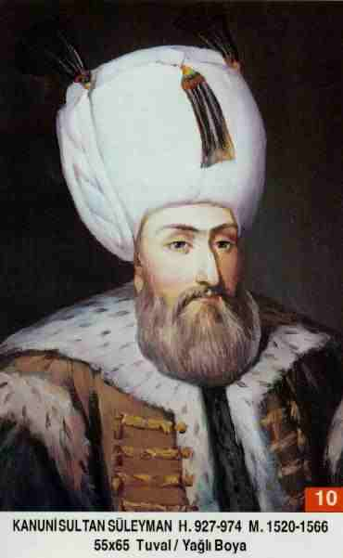
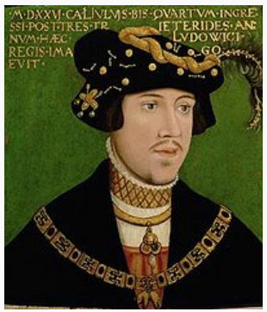
Ľudovít II. - Sulejman I.

Slide 6
Čo sa stalo s Uhorskom po smrti Ľudovíta II.?
panovník nemal následníka
o trón bojovali: Ferdinand Habsburský a Ján Zápoľský -> nakoniec si zvyšok Uhorska rozdelili (viď sivá mapa)
Zápoľský chcel ale celú krajinu, tak sa spolčil s Turkami
Ferdinand Habsburský zatiaľ spojil Rakúsko, sever Maďarského kráľovstva, Slovinsko a Česko do jednej krajiny - centrom bola Viedeň
keď Zápoľský zomrel, Turci spolu so Zápoľského vojakmi vtrhli do severného Uhorska - zastavili ich až protiturecké pevnosti (Komárno, Nové Zámky, Levice, Modrý Kameň, Fiľakovo)

Slide 7
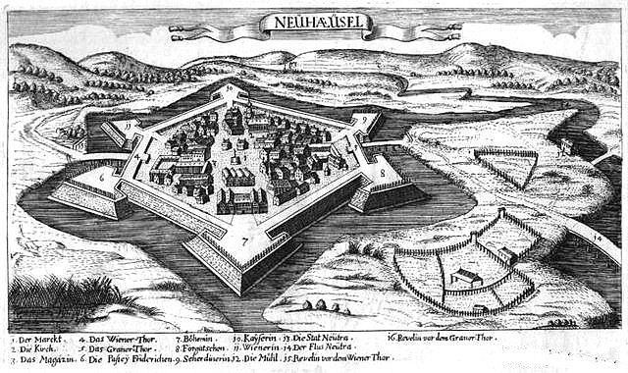
Protiturecká pevnosť Nové Zámky

Slide 8
Maďarské kráľovstvo po smrti Zápoľského
rozdelilo sa na 3 časti:
časť okupovaná Osmanskou ríšou
zvyšok habsburskej monarchie
Sedmohradsko s tureckou nadvládou
(viď sivá mapa)

Slide 9
obsadené územie nazvali ako Budínsky pašalík, ktorý bol rozdelený na okresy (sandžaky)
na území dnešného Slovenska boli 4 sandžaky:
ostrihomský
novohradský
sečiansky
fiľakovský

Slide 10
Turci okupovali našu krajinu 150 rokov
Uhorsko opustili až po bitke pri Viedni, kde prehrali
po odchode Turkov v Maďarskom kráľovstve (Uhorsku) vypuklo stavovské povstanie (šľachta proti panovníkovi), na čo zase doplatili poddaní
začalo sa rozmáhať aj zbojníctvo (u nás bol najaktívnejším zbojníkom tejto doby Juraj Jánošík)
stavovské povstanie sa skončilo až v roku 1711, keď predstaviteľ šľachticov František II. Rákóczi podpísal mierovú zmluvu s panovníkom (Satmársky mier - bol podpísaný v meste Satmár)

Slide 11
Zaujímavosti z tohto obdobia
Ľudovít II. sa narodil predčasne a keďže ešte v tej dobe neexistoval inkubátor, tak ho dávali do brušnej dutiny rozrezaných ošípaných, aby ho udržiavali v teple
Ľudovít II. zomrel pri tom, ako utekali z bojiska pred Turkami; spadol z koňa a utopil sa v rieke
elitná vojenská skupina Turkov sa volala: janičiari (turecky: jeni čeri); z tohto nám na Slovensku zostalo časť slova “čeri/čery”, čo sa používa ako priezvisko (znamenalo to ináč: nové vojsko)

Slide 12
janičiari pôvodne boli deti unesené z kresťanských krajín, ktorých vycvičili za vojakov (pamätáte sa na dielo Turčín Poničan? - hlavnou postavou je tam janičiar, ktorý sa stretne so svojou mamou, ktorú unesú z Poník)
Turci v meste Eger postavili minaret (vysoká, štíhla veža odkiaľ zvolával muezzin veriacich na modlitby) - po oslobodení mesta chceli cisárske vojská strhnúť minaret, ale nedokázali s ním pohnúť ani s pomocou 400 volov; takže stojí tam dodnes a má už vyše 400 rokov
najznámejší film o tomto období je Jágerské hviezdy (Egri csillagok)

Slide 13
protiturecké pevnosti Fiľakovo - Modrý Kameň - Koláre - Krupina - Levice boli pravdepodobne prepojené tunelom; dnes už väčšia časť tunela neexistuje, prepadol sa
na existenciu tunela sa prišlo po tom, ako sa v Kolároch pri stavbe domu prepadol buldózer do zvyšku tunela; spodok a časť stien bol vyložený kameňom a našli tam aj pozostatky zhrdzavených mečov

